Slide 1
2096_내려가기

Slide 2
2096_내려가기
[출제의도]
3*100,000 크기의 배열을 만들어서 풀면 메모리 사용이 너무 커지므로
슬라이딩 윈도우와 DP를 사용하여 문제를 해결한다.

Slide 3
2096_내려가기
[슬라이딩 윈도우]
창문을 한쪽으로 미듯이 구간을 훑으며 문제를 풀어가는 방식으로
구간의 넓이가 일정하다.
[다이나믹 프로그래밍(DP)]
계산을 반복하지 않고 계산 결과를 저장해가면서 문제를 해결하는 방식

Slide 4
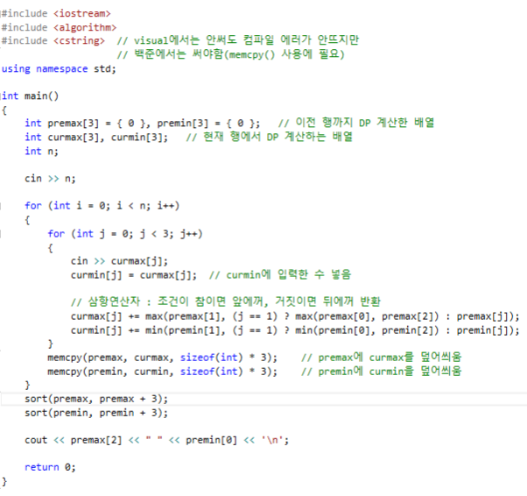
2096_내려가기
[코드]

Slide 5
2096_내려가기
[시간복잡도]
O(n)

Slide 6
부족하지만 열심히 만들었습니다^^
다들 수고하셨습니다~

